Slide 1
Schrijven
Een Verslag

Slide 2
Aan het einde van deze les weet je:
Wat een persoonlijk en zakelijk verslag is;
Waar je op let bij het schrijven van een verslag;
Hoe je signaalwoorden voor tijd gebruikt.

Slide 3
Wat gaan we doen deze les?
startopdracht
Instructie ‘schrijven van een verslag’
Maken opdrachten 1 t/m 5

Slide 4
Lees de tekst: ‘Bezoek aan Van Gogh Museum’
Beantwoord de volgende vragen
Bestaat deze tekst alleen uit feiten? Leg je antwoord uit.
Hoeveel woorden heeft de langste zin van deze tekst?
Worden in deze tekst signaalwoorden gebruikt? Zo ja, welke? Je mag ze onderstrepen.
Staat deze tekst in een logische volgorde? Leg je antwoord uit.

Slide 5
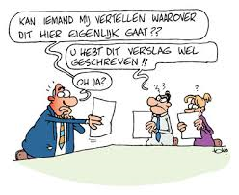
Wat is een verslag?
Wie, Wat, Waar Wanneer, Waarom, Hoe
Feitelijke gebeurtenis
Je wilt de lezer informeren
volgorde=Chronologisch ‘first things first!’
Gebruik foto`s/illustraties/grafieken/tabellen/enz
Voorbeelden van verslagen:
*Bezoek aan……
*Reisverslag
*Sportverslag
*Onderzoeksverslag
*Weblog

Slide 6
Verschillen zakelijk/persoonlijk
Zakelijk verslag
Persoonlijk verslag
Alleen de feiten!!
Bijvoorbeeld:
Verslag van een vergadering
Proces-verbaal van de politie
Eigen Mening en feiten.
Bijvoorbeeld:
Verslag van dagje uit.
Verslag van een stagedag.

Slide 7
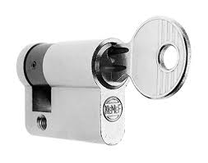
Hoe bouw je een verslag op?
Kort waarover het verslag zal gaan
In chronologische volgorde de gebeurtenissen
Schrijf je mening/gevoelens of vat het verslag kort samen

Slide 8
Waar let je op bij het schrijven?
Selecteer waarover je verslag wilt doen: niet alle details!
Maak niet al te lange zinnen! Maximaal 15 woorden!!
Gebruik signaalwoorden voor tijd: eerst, daarna, vervolgens, tot slot, toen.

